Slide 1
МБДОУ «Итатский детский сад № 1 «Гусельки»
«Оптимизация процесса самостоятельной деятельности детей в центрах активности»

Slide 2
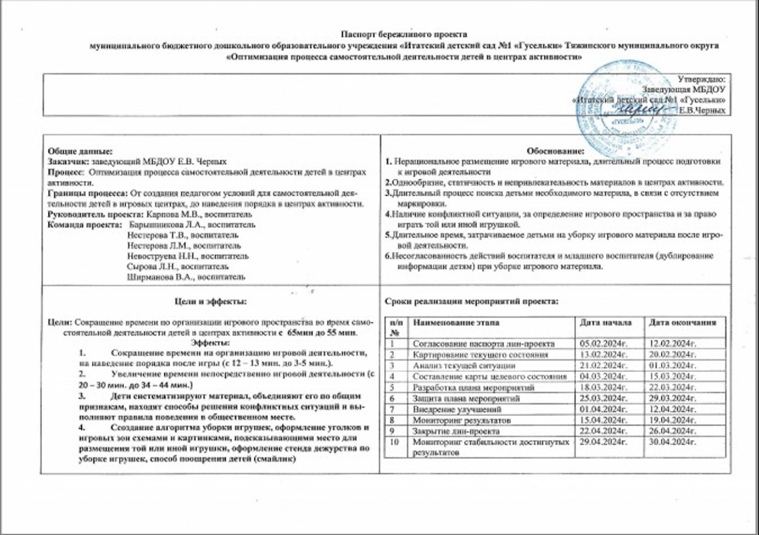

Slide 3
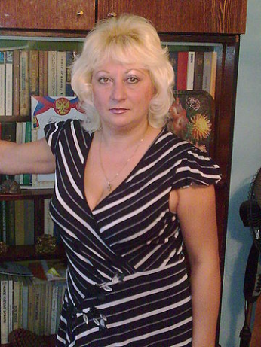
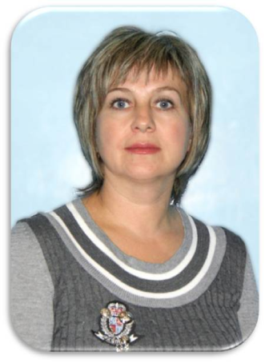
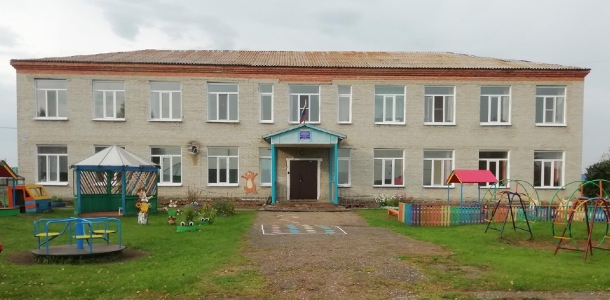
Команда проекта
Руководство проектом
Заказчик проекта
Руководитель проекта
Черных Е.В., заведующий
Карпова М.В., воспитатель
Сырова Любовь Николаевна | Воспитатель МБДОУ «Итатский детский сад № 1 «Гусельки» | Член рабочей группы
Нестерова Татьяна Владимировна | Воспитатель МБДОУ «Итатский детский сад № 1 «Гусельки» | Член рабочей группы
Барышникова Лариса Анатольевна | Воспитатель МБДОУ «Итатский детский сад № 1 «Гусельки» | Член рабочей группы
Ширманова Валентина Алексеевна | Воспитатель МБДОУ «Итатский детский сад № 1 «Гусельки» | Член рабочей группы
Нестерова Лариса Михайловна | Воспитатель МБДОУ «Итатский детский сад № 1 «Гусельки» | Член рабочей группы
Невоструева Наталья Николаевна | Воспитатель МБДОУ «Итатский детский сад №1 «Гусельки» | Член рабочей группы

Slide 4
Карта текущего состояния процесса «Оптимизация процесса самостоятельной деятельности детей в центрах активности»
6
Воспитатель
Создание педагогом условий для самостоятельной деятельности в игровых центрах
(1 - 2 мин.)
Дети
Выбор детьми игр и зон для организации игровой деятельности
(10 - 15 мин.)
Дети
Непосредственно игровая деятельность
(20-30 мин.)
Воспитатель
Просьба воспитателя о наведении порядка в игровых зонах
(2 -3 мин.)
ВХОД
ВПП (время протекания процесса) 43 – 65 мин.
ШАГ 5
1. Длительный процесс подготовки к игровой деятельности.
2. Отсутствие маркировки в центрах активности.
3. Отсутствие алгоритмов деятельности.
4. Наличие конфликтных ситуаций за определение игрового пространства.
5. Длительный процесс наведения порядка в центрах активности.
6. Наличие конфликтных ситуаций за выбор игр, игрушек.
ВЫХОД
Дети
Наведение порядка в центрах активности
(10 – 15 мин.)

Slide 5
Карта Целевого состояния процесса «Оптимизация процесса самостоятельной деятельности детей в центрах активности»
6
Воспитатель
Создание педагогом условий для самостоятельной деятельности в игровых центрах
(1 мин.)
Дети
Выбор детьми игр и зон для организации игровой деятельности
(8 мин.)
Дети
Непосредственно игровая деятельность
(30-40 мин.)
Воспитатель
Просьба воспитателя о наведении порядка в игровых зонах
(2 мин.)
Дети
Наведение порядка в центрах активности
(9 мин.)
впп (время протекания процесса) 50-60 мин.
6. Наличие конфликтных ситуаций за выбор игр, игрушек.

Slide 6
Карта идеального состояния процесса «оптимизация процесса самостоятельной деятельности детей в центрах активности»
Воспитатель
Создание педагогом условий для самостоятельной деятельности в игровых центрах
(1 мин.)
Дети
Выбор детьми игр и зон для организации игровой деятельности
(5 мин.)
Дети
Непосредственно игровая деятельность
(33-43 мин.)
Воспитатель
Просьба воспитателя о наведении порядка в игровых зонах
(1 мин.)
Дети
Наведение порядка в центрах активности
(3-5 мин.)
впп (время протекания процесса) 43-55 мин.

Slide 7
ПИРАМИДА ПРОБЛЕМ
Федеральный
уровень
Региональный уровень
Уровень образовательной организации
1. Длительный процесс подготовки к игровой деятельности.
2. Отсутствие маркировки в центрах активности.
3. Отсутствие алгоритмов деятельности.
4. Наличие конфликтных ситуаций за определение игрового пространства.
5. Длительный процесс наведения порядка в центрах активности
6. Наличие конфликтных ситуаций за выбор игр, игрушек.
6

Slide 8
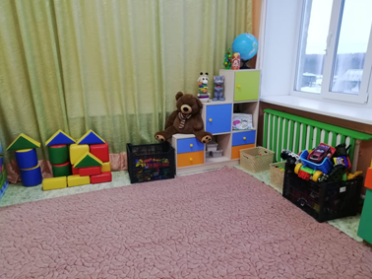
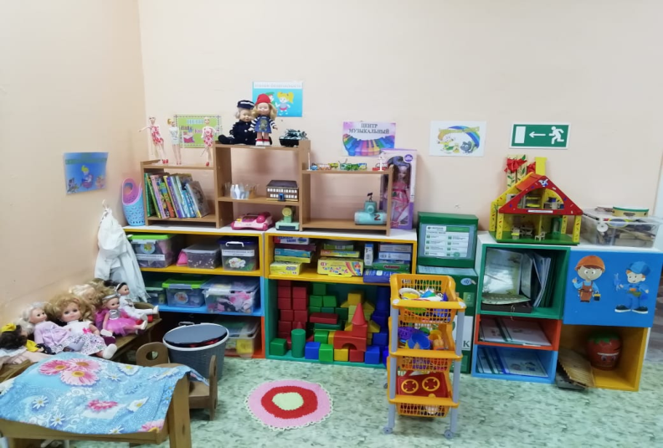
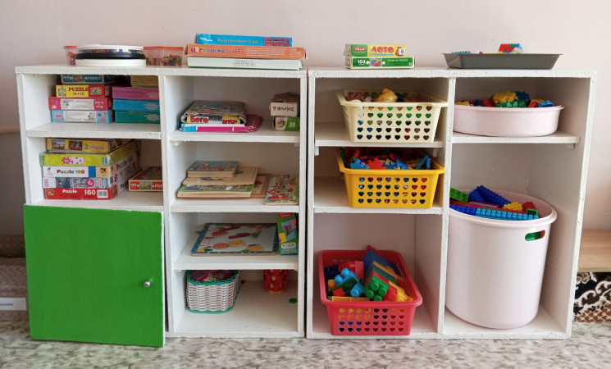
Было
Длительный процесс подготовки к игровой деятельности.
Отсутствие маркировки в центрах активности
Отсутствие алгоритмов деятельности.
Наличие конфликтных ситуаций за определение игрового пространства.
Длительный процесс наведения порядка в центрах активности.
Наличие конфликтных ситуаций за выбор игр, игрушек
Длительность процесса
(43 – 65 минут)

Slide 9
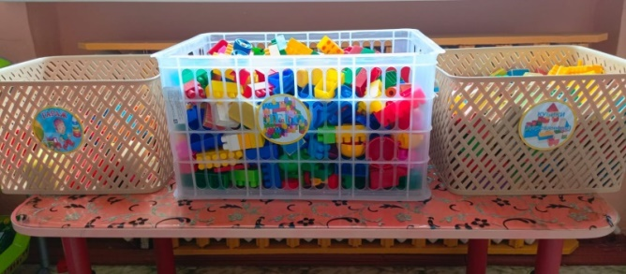
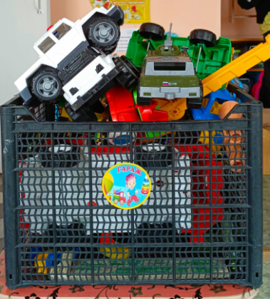
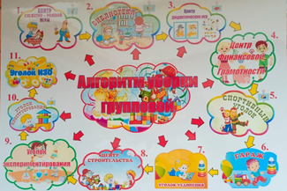
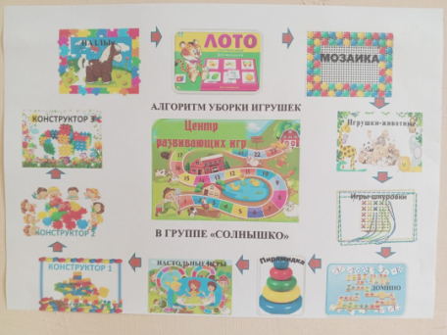
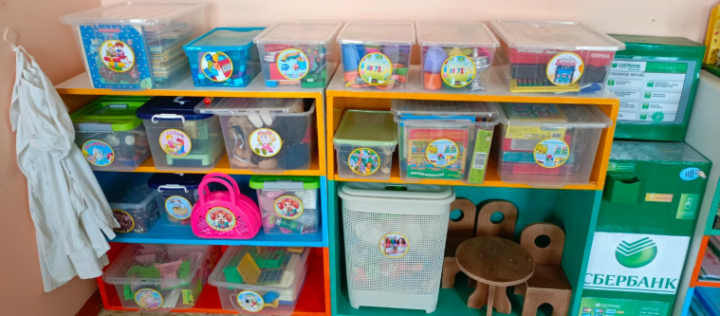
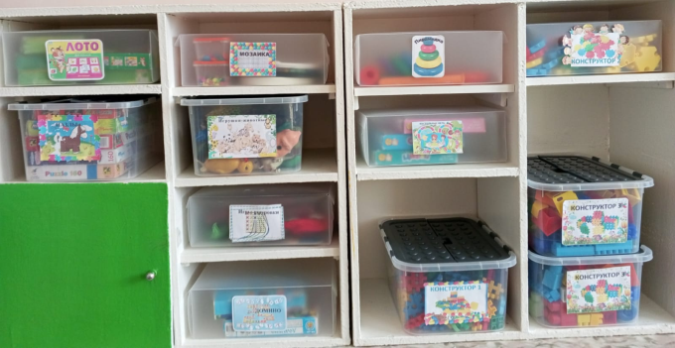
Стало
Сделаны визуальные подсказки, промаркированы центры игровой активности, отмечены зоны игровой деятельности
Разработаны алгоритмы деятельности в центрах активности. Дети ознакомлены с алгоритмами деятельности в центрах активности.
Разработаны визуальные подсказки, промаркированы центры активности.
Проведено зонирование игрового пространства.
Дети ознакомлены с правилами игр в зонах игровой деятельности
Приобретено игровое оборудование в центры активности
Длительность процесса
(43– 55 минут)

